Slide 1
魚を対象とした1枚の写真からの デフォルメされた3Dモデル生成
食品化学研究室
MB-17113 竹田 星南
Notes:
食品化学研究室の竹田です。
私は、魚を対象とした一枚の写真からのデフォルメされた3Dモデル生成について発表します。

Slide 2
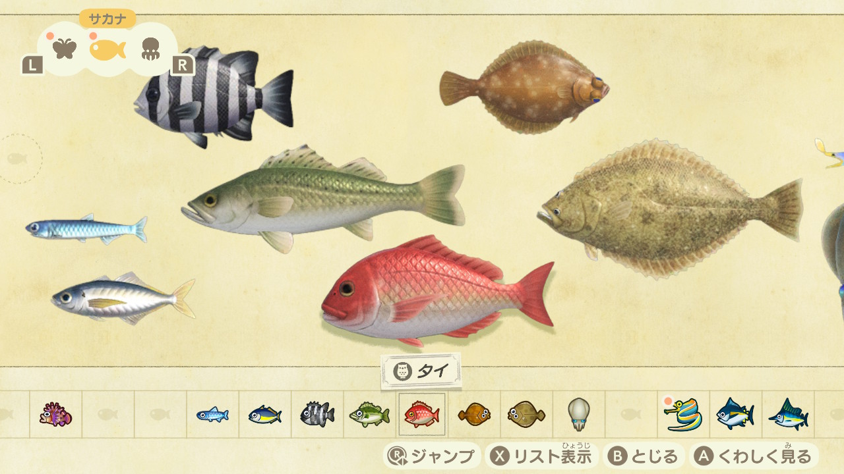
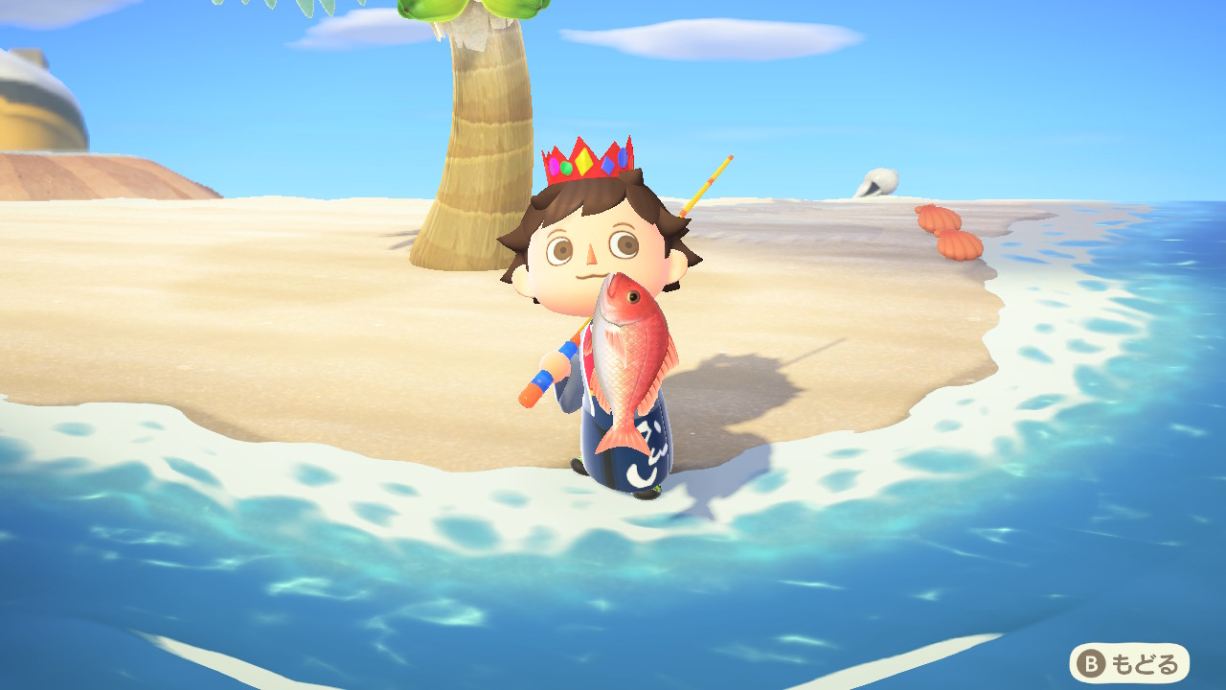
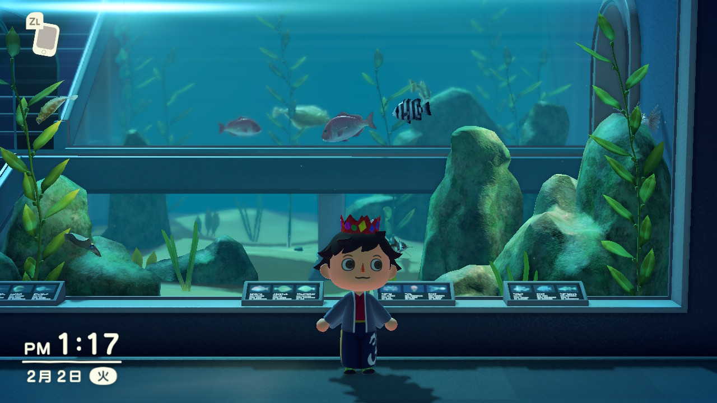
背景
どうぶつの森
図鑑
釣り
水族館
・子供が魚に興味を持つきっかけになり、教育にいい影響
Notes:
最近話題になった、どうぶつの森というゲームをごそんじでしょうか。
このゲームでは、ゲーム内でつった魚を図鑑で管理したり、水族館を作ったりすることができます。
こちらは図鑑の画像で，魚の形状，サイズなどの情報も見ることができます
こちらは水族館の例で，アクアリウムを作ることができます．
どちらも実在する魚をデフォルメした3Dモデルで表示しており、
親しみやすく、また、身近なゲームということで、
子供が魚に興味を持つきっかけになり、教育にいい影響を与えています。
00:59

Slide 3
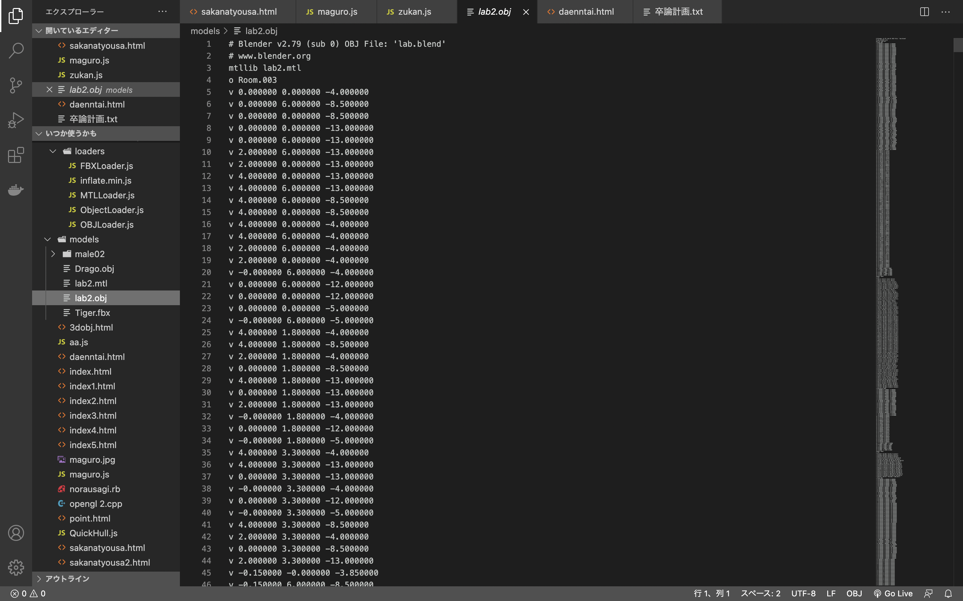
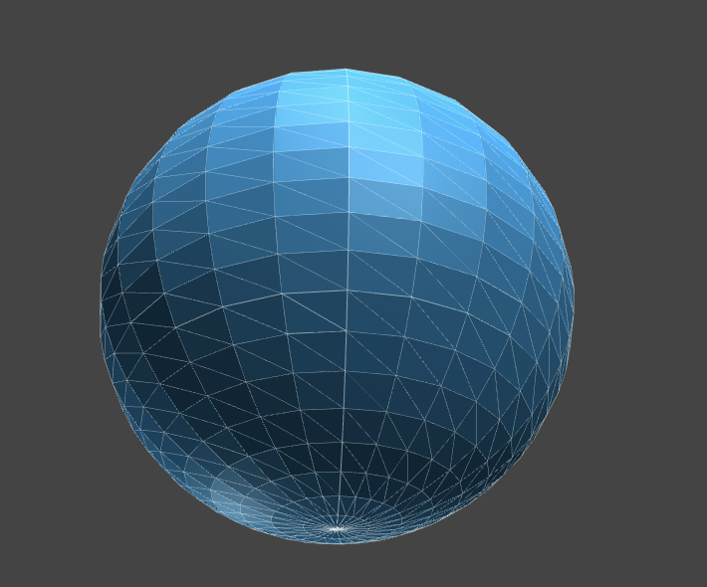
背景
3Dモデル
仮想空間で立体的に見えるデータ
データ
画面上
コンピュータの
演算
作成には、
専門的な知識、アプリケーションが必要
とても手間がかかる
Notes:
01:00
前のページのように，ゲーム内のデフォルメされた3D画像は， 非常に有効であるものの，3Dのモデルを作成するのは簡単ではありません．
この3Dモデルとはどういうものかというと、仮想空間で立体的に見えるデータのことで、コンピュータの演算によって3次元空間内の3Dモデルを平面上の情報に変換することで立体的に見ることができます。
作成には専門的な知識が必要で、とても手間がかかり、教育用途で、手軽につくれるようなものではありません。
01:44

Slide 4
目的
教育用途の3Dモデルを、作る側も、見る側も、手軽に扱えるシステムの開発
・1枚の魚の写真から3Dモデルを生成するシステムの開発
・生成した3Dモデルを閲覧できるインターフェイスの提案
ポイント
・特別な機材、知識を使わず、ウェブブラウザ上で動くこと
・デフォルメされた3Dモデルを対象とすること
Notes:
01:45
そこで、本研究では、魚に興味を持ってもえるような教育用途の3Dモデルを、作る側も、見る側も、手軽に扱えるシステムの開発を目的としました。
具体的には、1枚の魚の写真から3Dモデルを生成するシステムの開発、
生成した3Dモデルを閲覧できるインターフェイスを提案し、開発をしました。
ここで、ポイントは、どうぶつの森のように身近で、親しみやすくするため、
・特別な機材、知識を使わず、ウェブブラウザ上で動くこと
・デフォルメされた3Dモデルを対象とすること
です。
02:24

Slide 5
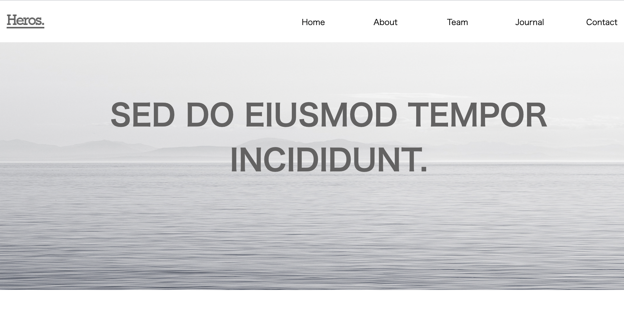
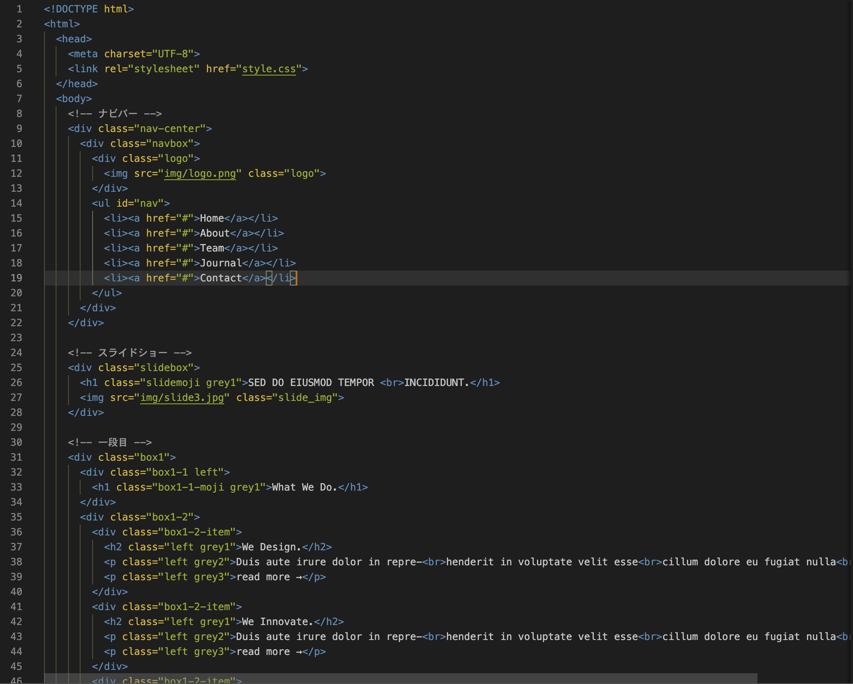
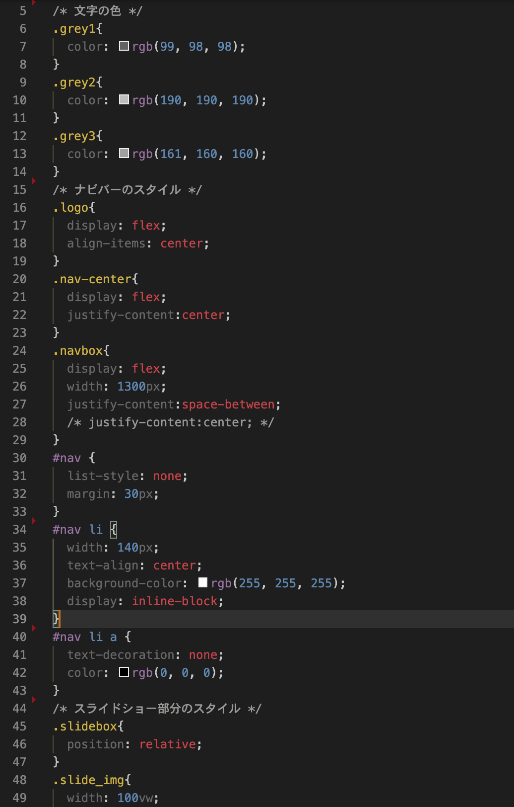
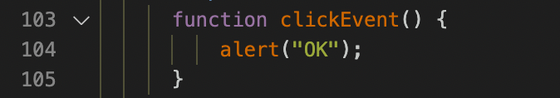
使用技術
HTML CSS JavaScript
ウェブブラウザ
コード
WebGL
3Dグラフィックスを高速で描画する技術
Three.js
WebGLをJavaScriptの知識だけで動かせるようにした技術
Notes:
02:25
今回、このシステムを作る上で使用した、技術を紹介します。
ブラウザ上で動くようにするので、一般的なwebページやウェブアプリケーションに使われる、HTML、CSS、JavaScriptを使用しました。
また、3Dモデルを扱うので、WebGLという技術を使用します。
WebGLは、3Dグラフィックスを高速で描画する技術で、単体で扱うのは、色々な知識が必要で、難しいので、JavaScriptの知識だけで扱えるようにした、Three.jsという技術も使いました。
03:06

Slide 6
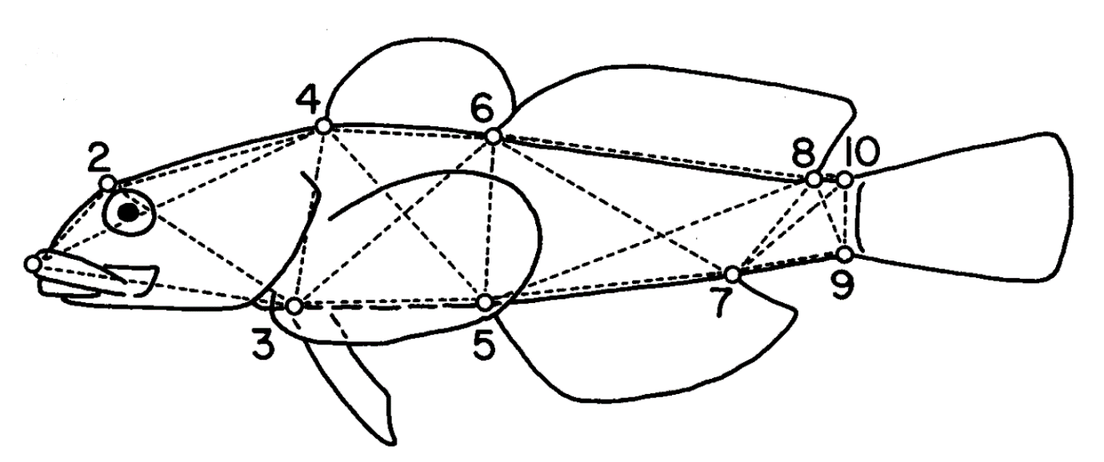
関連研究
Truss構造
魚型を再現
ポイント
・キーとなる場所
セル
1
・特徴点の四角形
・辺と対角線の計測
引用：The Truss: Body Form Reconstructions in Morphometrics: Richard E. Strauss, Fred L. Bookstein. Systematic Zoology, Vol.32, No.2, pp.113-135, 1982
Notes:
03:07
３D化するに当たって、トラス構造というものを用いました。
まず、何か目印になるような、背鰭の付け根や尾鰭の付け根のような場所、この図でいうと、数字がふってあるところなんですけど、これをポイントとして、cellと呼ばれる四角形を何個か作るようにとります。
cellの辺と対角線の長さを測ることで魚型を再現できるというものです。
この研究ではポイントの数と位置については言及していません。
今回はこの考え方を応用して、ポイントを独自に設定して、3D化に使用しました。
以降、本研究では、ポイントのことを特徴点と呼ぶことにします。
03:58

Slide 7
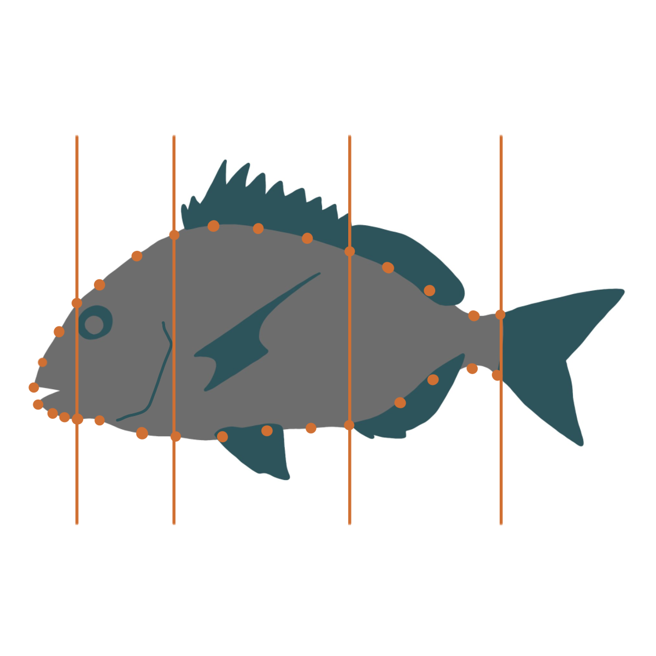
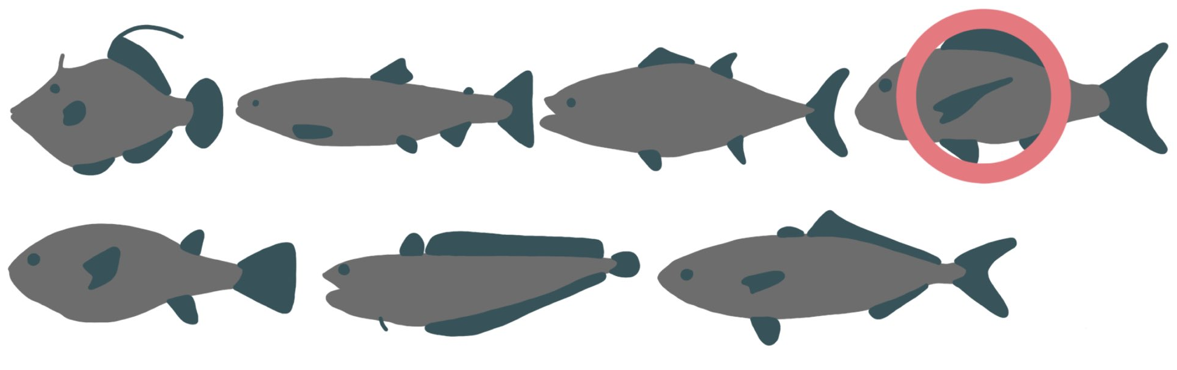
システム概要
ウェブブラウザ
特徴点を入力
体型を選択
3Dモデル
使用する写真は、左を向いていること、真横から撮った写真であることが必要
Notes:
03:59
今回作ったシステムです。
まず、ブラウザ上で動きます。
そして、最初にマウス操作によって、写真の魚の、特徴点を入力します。
次に、体型のタイプを選択し、3Dモデルを生成します。
ここで、３D化の元になる写真は、左を向いていること、真横から撮った写真であることが必要です。
ここから、特徴点と体型についての説明をします。
04:25

Slide 8
本研究で定義した特徴点（1/2）
基準地点
特徴点
吻部
目の前縁
8点
頭部
エラの後端
6点
胴部
肛門
8点
尾部
尾鰭の付け根
8点
Notes:
04:25
まず、胴体の特徴点です。
これは、先ほど出てきたTruss構造を用いて特徴点を取ります。
今回は、魚の胴体を吻部、頭部、胴部、尾部の４つに分けて特徴点を設定しました。
まず、吻部は、上下とも３等分する点を含む8点、頭部も、同じように３等分する点を含む6点、胴部は、上下とも４等分する点を含む、８点、尾部も、同じように４等分する点を含む8点です。
この胴体に加えて、鰭や、目なども重要なポイントとなるので、新たに胴体以外のパーツの特徴点を設定しました。
05:20

Slide 9

本研究で定義した特徴点（2/2）
特徴点
第一背鰭
第二背鰭
それぞれ
臀鰭
5点
腹鰭
胸鰭
尾鰭
7点
目
2点
口
1点
Notes:
05:20
尾鰭以外の鰭は、形がわかるように、5点ずつとり、尾鰭は7点、
目は、中心と縁で2点、口は、開いているところの1番後ろのところを一点取ります。
この胴体と、鰭、目、口の点を特徴点として、入力します。
05:47

Slide 10
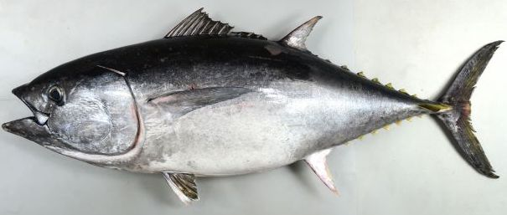
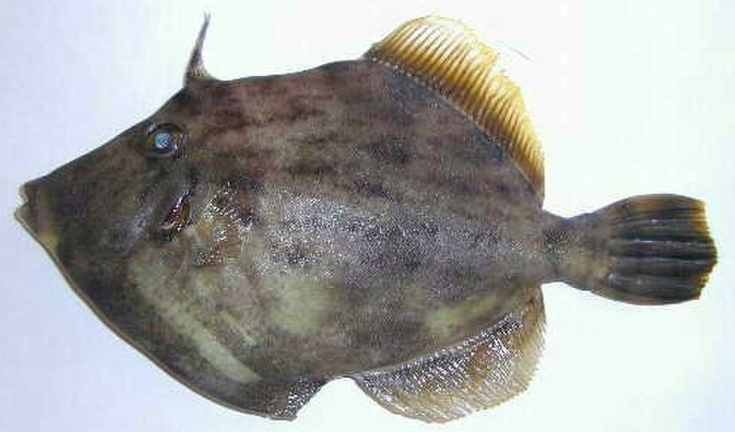
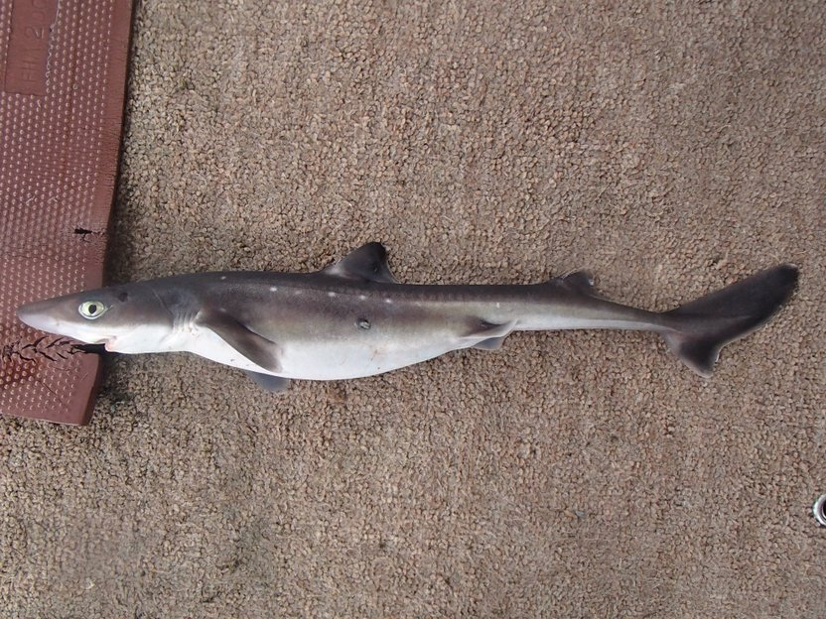
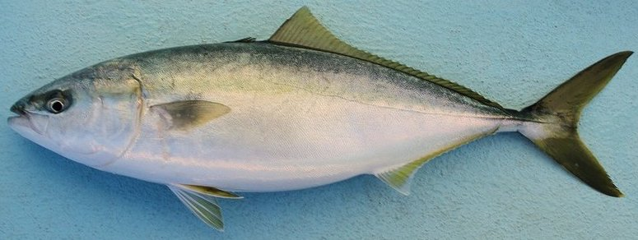
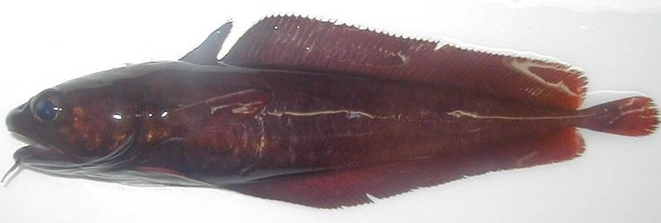
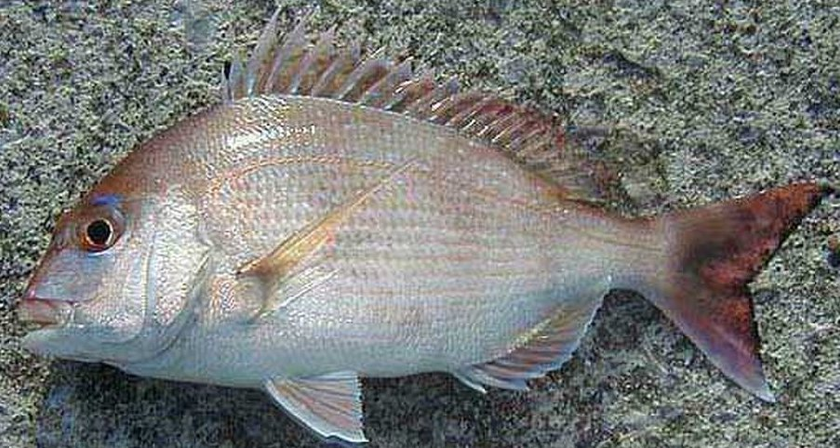
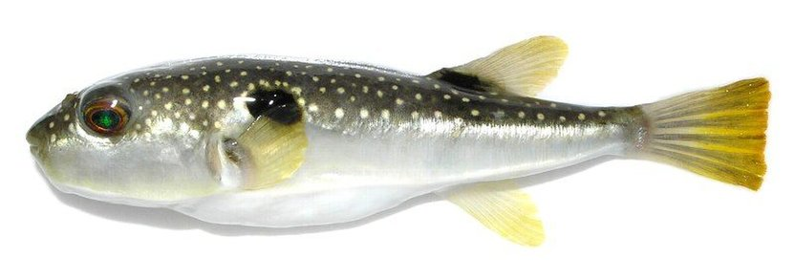
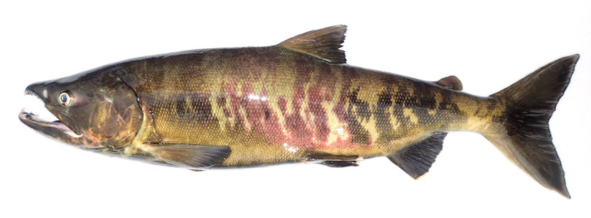
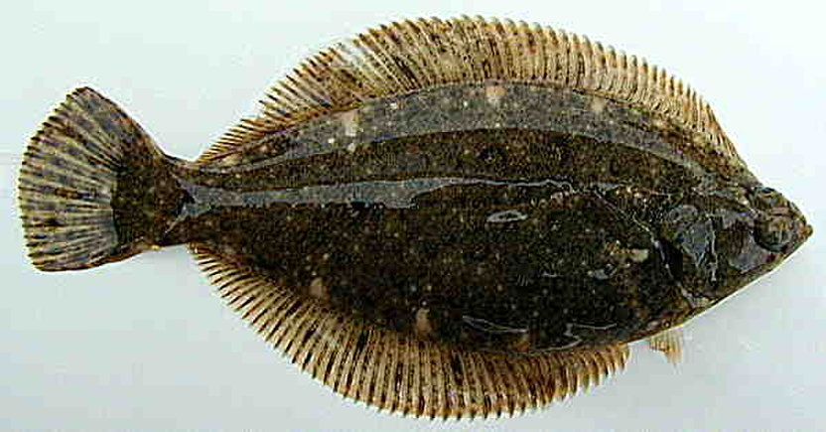
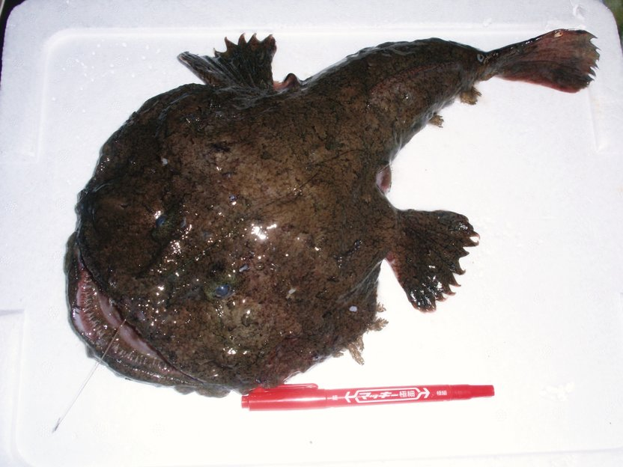
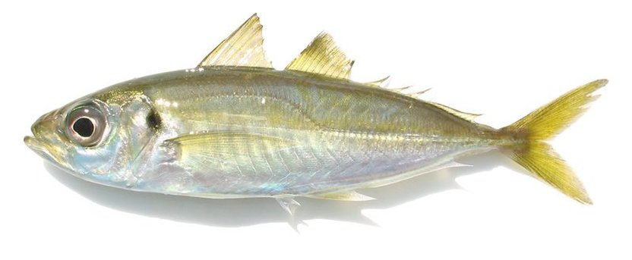
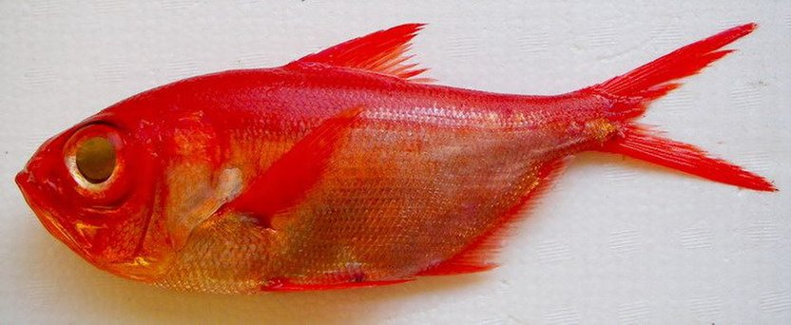
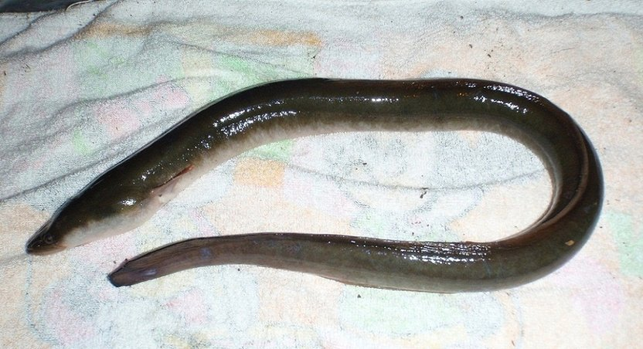
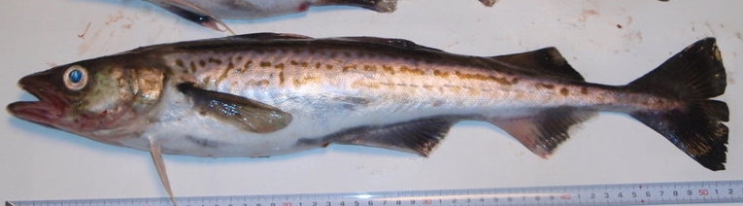
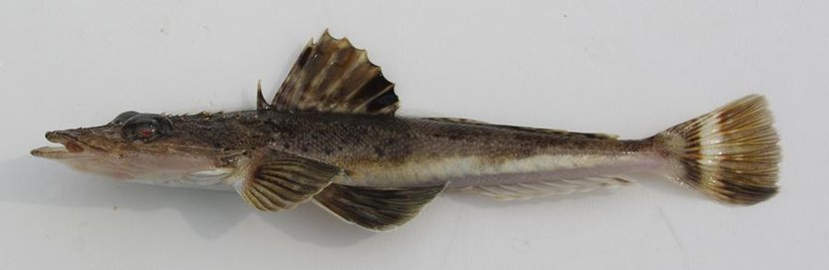
体型のタイプ
マグロ
ブリ
チゴダラ
カワハギ
サメ
タイ
フグ
サケ
カレイ
アンコウ
アジ
タラ
キンメダイ
コチ
ウナギ
参考：海の魚大図鑑，日東書院本社，石川 皓章 (著), 瀬能 宏 (監修), 隔週刊つり情報編集部 (編集)，p16,17
Notes:
05:47
ここから体型のタイプの説明になります。
こちらが海の魚大図鑑という図鑑を参考にして、魚の体型を15種類に分けたものです。
ここから、左右対照でないもの、平べったい形をしたものなど、3D化しにくい5種を除いた、
06:09

Slide 11
対象とする体型のタイプ
マグロ
ブリ
チゴダラ
カワハギ
タイ
フグ
サケ
アジ
タラ
キンメダイ
参考：海の魚大図鑑，日東書院本社，石川 皓章 (著), 瀬能 宏 (監修), 隔週刊つり情報編集部 (編集)，p16,17
Notes:
06:09
こちらの１０種類を3D化の対象にしました。
この体型ごとに、計算式を変えていて、3D化したときに、形がそれぞれのタイプごと変わるようになっています。
06:24

Slide 12
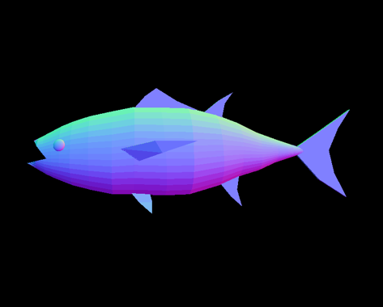
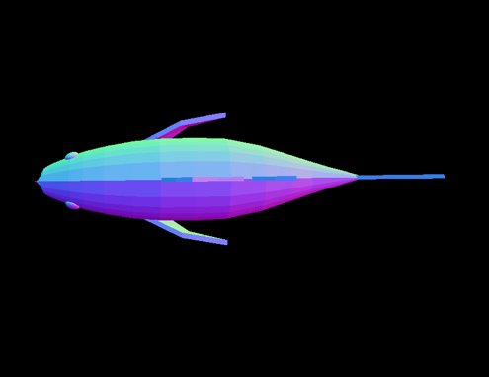
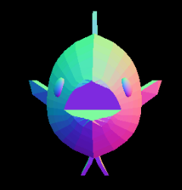
結果 : マグロ
Notes:
06:24
こちらが開発したシステムで生成した3Dモデルです。
これは、マグロで、上が元になった写真で、下の写真が３方向から撮影した生成した3Dモデルです。
06:36

Slide 13
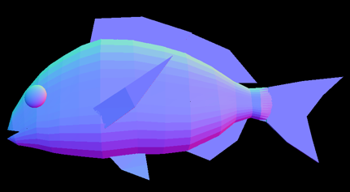
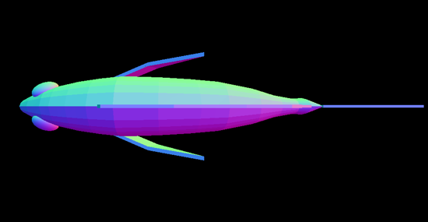
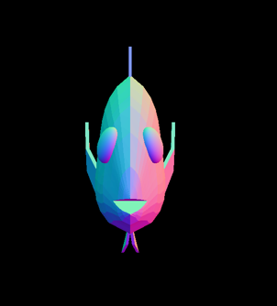
結果 : タイ
Notes:
06:36
こちらが、タイです。
こんな感じで写真一枚から3Dモデルを生成することができました。
06:46

Slide 14
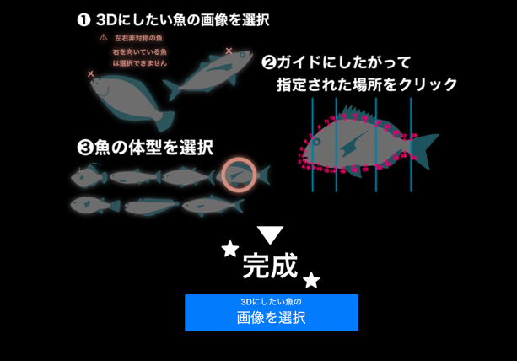
初期画面
手順解説
・これからの手順の解説
①3Dにしたい魚の画像を選択
②ガイドに従って指定された
場所をクリック
③魚の体型を選択
画像選択ボタン
・クリックで画像選択画面へ
・3D化したい画像を選択
Notes:
06:46
また、目的にあった、特別な知識を必要とせず、手軽にという点から、誰でも簡単に３Dモデルを生成できるように、システムを作成しています。
こちらがブラウザ上で表示される画面です。
この1番最初の画面では、上の方に、これからの手順、下に画像選択ボタンが表示されます。
画像選択ボタンをクリックすると、3D化したい画像が選択でき、特徴点入力画面に進みます。
07:16

Slide 15
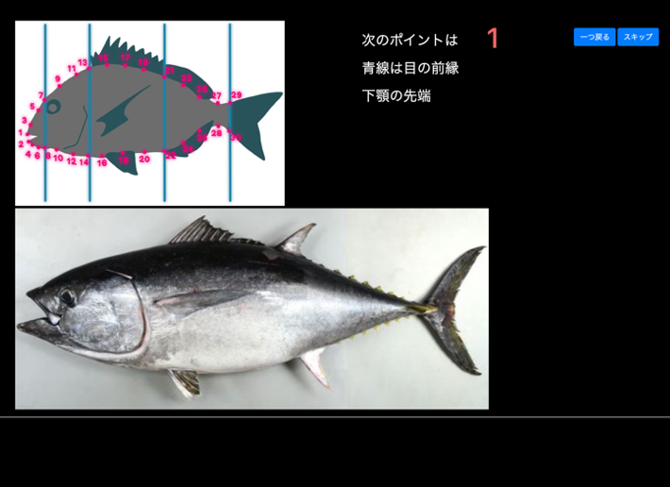
特徴点入力画面
特徴点の番号
・次にクリックする特徴点の番号
解説文章
・青線の位置
・次の特徴点の位置
解説イラスト
・特徴点の位置を表示
3D化する写真
・最初の選択画面で選択した3D化したい写真を表示
Notes:
07:16
上から、次にクリックする特徴点の番号、その隣に文章での特徴点の解説、その隣がイラストでの特徴点の解説です。解説はクリックするごとに変わって行くので、
これらの解説を参考に、下に表示されている３D化する写真の特徴点を入力します。
07:51

Slide 16
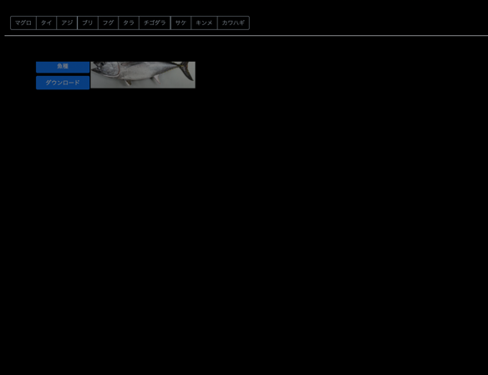
体型のタイプの入力画面
体型選択ボタン
・1番近い体型を選択する
・マグロ
・タイ
・アジ
・ブリ
・フグ
・タラ
・チゴダラ
・サケ
・キンメ
・カワハギ
Notes:
07:51
特徴点を入力し終わると、体型のタイプの入力画面が表示されます。
１０種類のボタンから1番近いものを選択し、クリックします。
クリックすると3dモデルが生成され、画面が変わります。
08:09

Slide 17
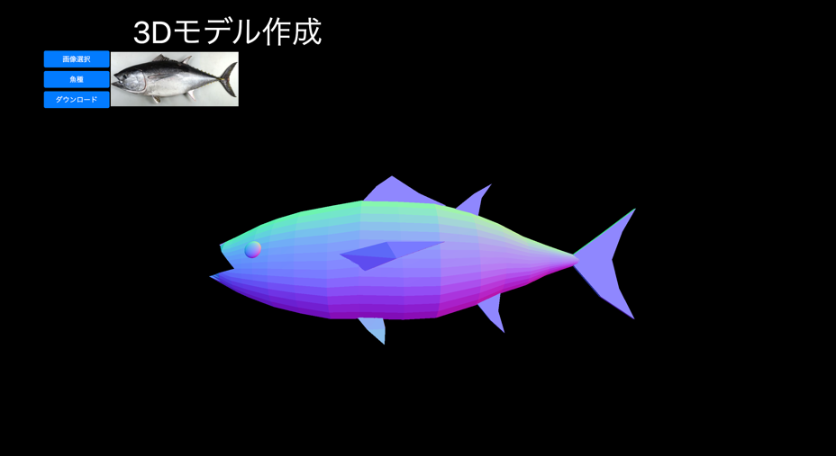
生成した3Dモデルの表示画面
生成した3Dモデル
・ドラッグで3Dモデルを動かす
・ピンチ操作で拡大縮小
ダウンロードボタン
・obj形式で3Dモデルを保存
Notes:
08:09
こちらが生成した3Dモデルの表示画面です。
中央にあるのが、写真から生成した3Dモデルになります。
この3Dモデルは、ドラッグで3Dモデルの中心を軸にぐるぐる動かすことができ、ピンチ操作で、拡大縮小することもできます。
上にダウンロードボタンというものがあり、クリックすると、生成した3Dモデルを保存することができます。
08:39

Slide 18
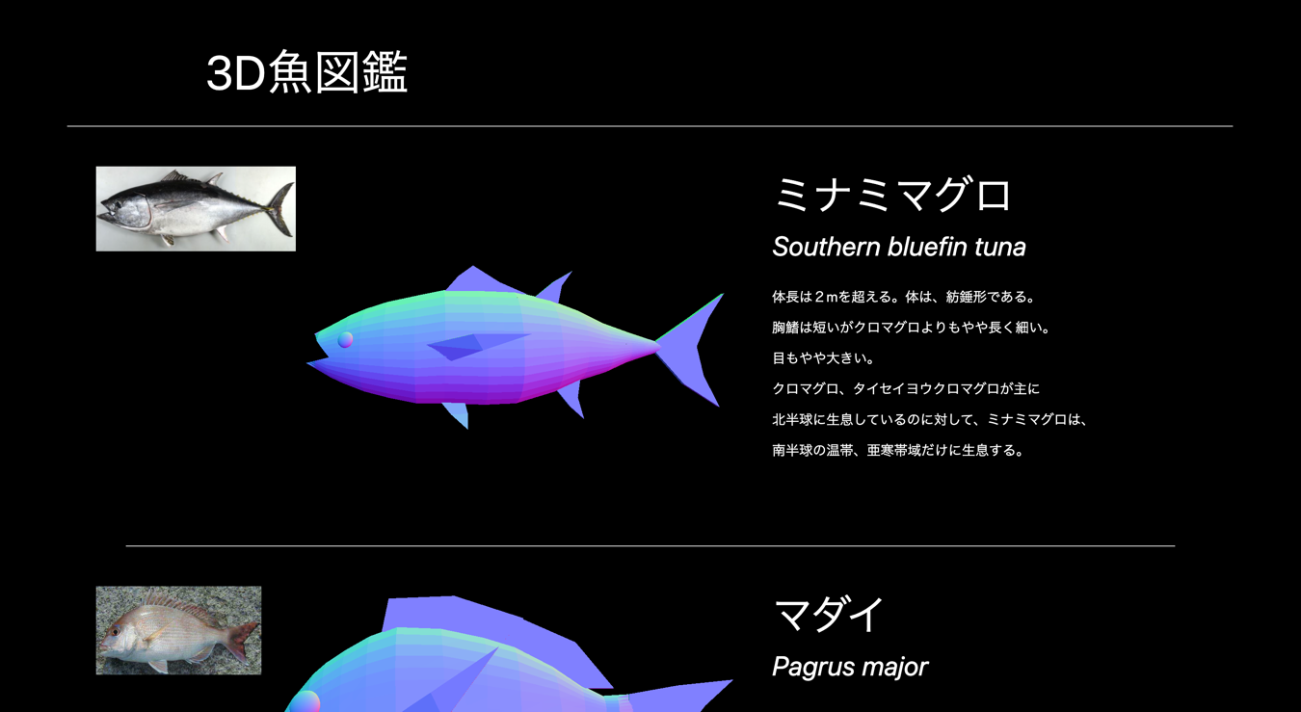
図鑑
3Dモデル
・ドラッグで3Dモデルを動かす
・ピンチ操作で拡大縮小
魚の名称
・和名、学名
解説
・大きさ、体の形、生態、生息地、その他の特徴の情報
写真
・3Dモデルの元になった写真
Notes:
08:39
目的の生成した3Dモデルを閲覧できるインターフェイスの提案ということで、
生成した3Dモデルを用いた、図鑑を作成しました。
中央に生成した３Dモデルがあり、その右側には、学名和名が表示され、その下に、その魚の解説が表示されるようにしました。
また左上には、元になった写真も乗せています。
09:10

Slide 19
まとめ
1枚の魚の写真から3Dモデルを生成するシステムの開発
生成した3Dモデルを閲覧できるインターフェイスの提案
Notes:
09:10
このように、1枚の魚の写真から3Dモデルを生成するシステム、生成した3Dモデルを閲覧できるインターフェイスの開発をすることができました。
09:24

Slide 20
謝辞
本研究を行うにあたり、ご指導並びにご鞭撻承りました
北里大学一般教育部情報科学単位
高野保真講師
システムに使ったイラストを描いていただいた
伊藤礼音さん
に深く感謝いたします。
Notes:
ご清聴ありがとうございました。
(まとめ画面に戻す)

Slide 22
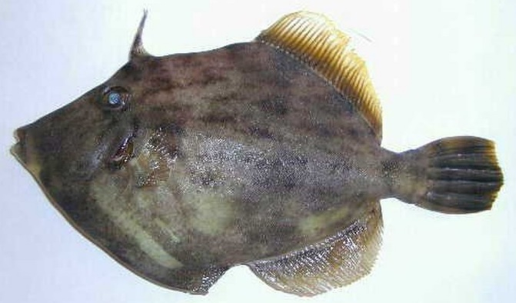
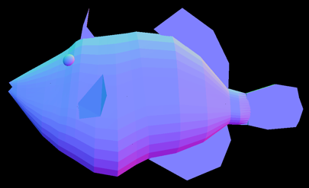
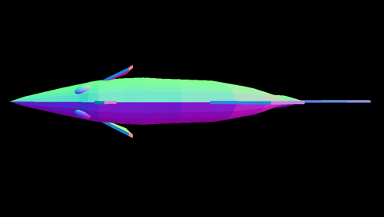
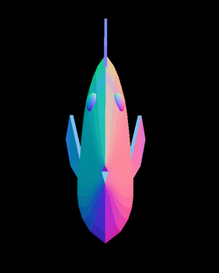
結果 : カワハギ

Slide 23
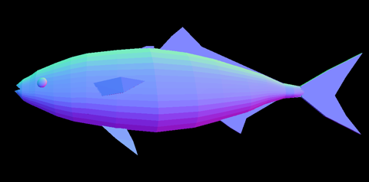
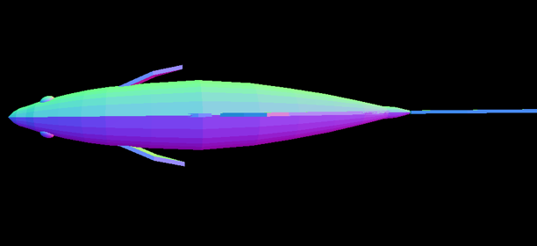
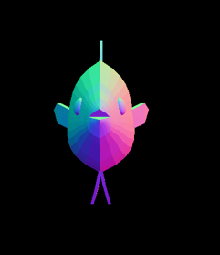
結果 : ブリ

Slide 24
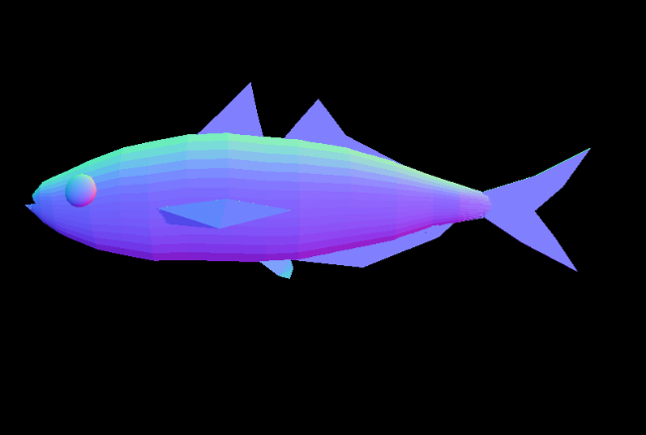
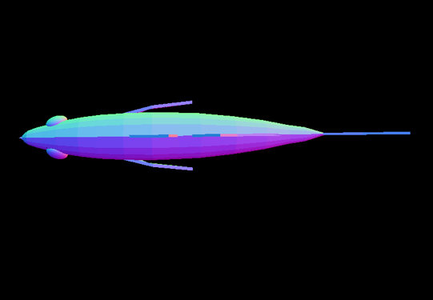
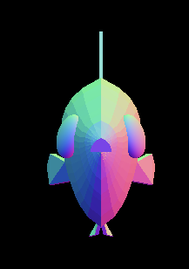
結果 : アジ

Slide 25
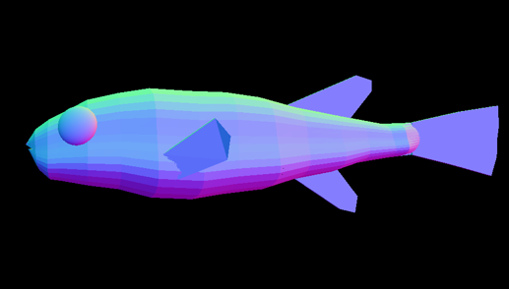
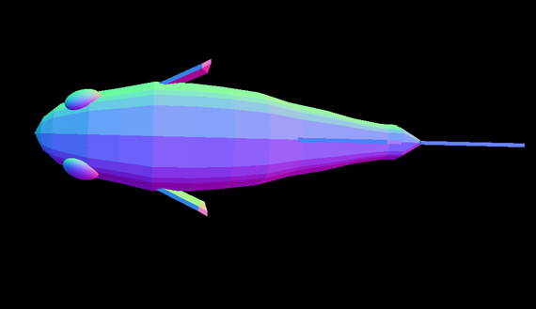

結果 : フグ

Slide 26



結果 : タラ

Slide 27



結果 : チゴダラ

Slide 28



結果 : サケ

Slide 29



結果 : キンメダイ

Slide 30


HTML

Slide 31


CSS

Slide 32


JavaScript

Slide 33

3Dモデルの色を変えたもの

Slide 34


特徴点→マグロ、体型→カワハギ

Slide 35

使用技術
HTML
ウェブブラウザ
コード
Notes:
今回、このシステムを作る上で使用した、技術を紹介します。
ブラウザ上で動くようにするので、一般的なwebページの作成技術を使用しました。
大きく3つHTML、CSS、JavaScriptというものです。
まず、これがHTMLというものなんですけど、左がコードで右がブラウザでみた時のものです。
これは、例えば、この文字はリストにします！
この文字は見出しにします！
このデータは画像にします！
というように、構造を指定するものです。

Slide 36
使用技術
HTML+CSS
ウェブブラウザ
コード
+
Notes:
こちらがHTMLにCSSを加えたものです。
CSSは、さっきHTMLでリストと指定したものを、横並びにする、
見出しと指定したものを、画像に重ねる、見出しの色をグレーにする、といったように
HTMLで作った構造の配置を指定したり、装飾をしたりすることができます。

Slide 37


使用技術
HTML+CSS +JavaScript
コード
ウェブブラウザ
+
Notes:
そして、もう一つJavaScriptというプログラミング言語です。
これは、HTMLとCSSで作ったサイトに動きを加えることができます。
どういうものかというと、ボタンをクリックすると、アラートが出るような動きです。
この三つを主に使ってシステムを作りました。

Slide 38
どのように使うか
・現実の世界で釣った魚を3D化し、どうぶつの森のように、自分だけの図鑑や水族館をつくることができる。
・生成した魚の3Dモデルは、一般的な3Dモデルの表現形式であるobj形式で保存できるので、新しい魚のゲームを作ることができる。
・3Dプリンターで印刷して手元に保存することができる。

Slide 39
用語説明
・インターフェース
→入力画面のこと。
・アルゴリズム
→システムの手順のこと。
・3Dグラフィックス
→コンピュータの演算によって3次元空間内の仮想的な立体物を2次元である平面上の情報に変換することで奥行き感のある画像を作る手法のこと。

Slide 40
用語説明
・ウェブブラウザ
→パソコンやスマートフォン等を利用してWebサーバに接続するためのソフトウェアのこと。
・ソフトウェア
→コンピューターを動かすプログラムのこと。
・デフォルメ
→対象の特徴を残して、簡略化・省略化した表現方法のこと。

Slide 41
なぜその図鑑の10種類にしたのか
→正面から見た時に左右対称で、真横からとった写真と、裏側も同じ、という考え方でシステムを作ったので、対照でないカレイや、横からの写真が撮りにくいアンコウやコチ、原尾を持つうなぎ、など3D化しにくいものを除いた10種類にしました。
その10種類にあてはまらないのもかなりあると思うけど
→増やすことは可能なので、今後検討していきたいと思います。
デフォルメされているとはいえ〜という点が結果のやつらを見ると違うと思う
→確かにおっしゃる通りだと思います。今後検討していきたいと思います。
点が多すぎて打つのは大変じゃないか
→慣れれば大変じゃないです。大学院で解決しようと思っています。
絵から3Dモデルを作るのはできる？
→できます。
色はつけれるの？
→単色だったら簡単に変えられます、それ以外はちょっと考える必要があるので、今後検討していきたいと思います。

